Slide 1
三甲医院住院系统
展示人：杨钰润，贾星宇，易格名

Slide 2
目 录
Contents
壹
进度管理
贰
项目成本
叁
风险估计

Slide 3
壹
进度管理

Slide 4
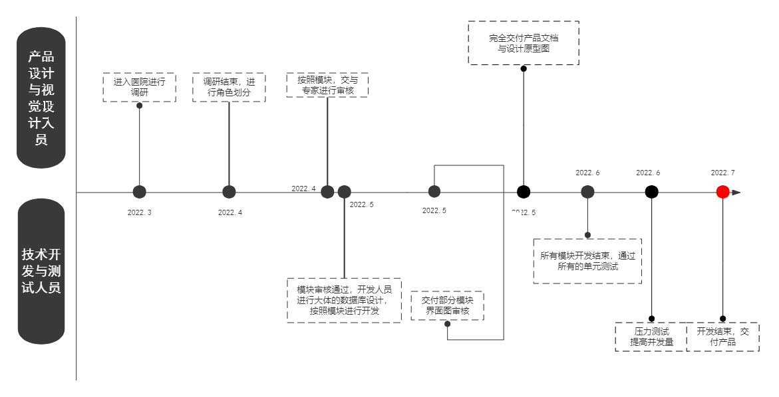
进度管理

Slide 5
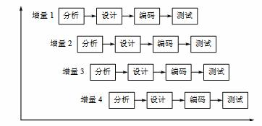
增量模型强调每一个增量均发布一个可操作的产品

Slide 6
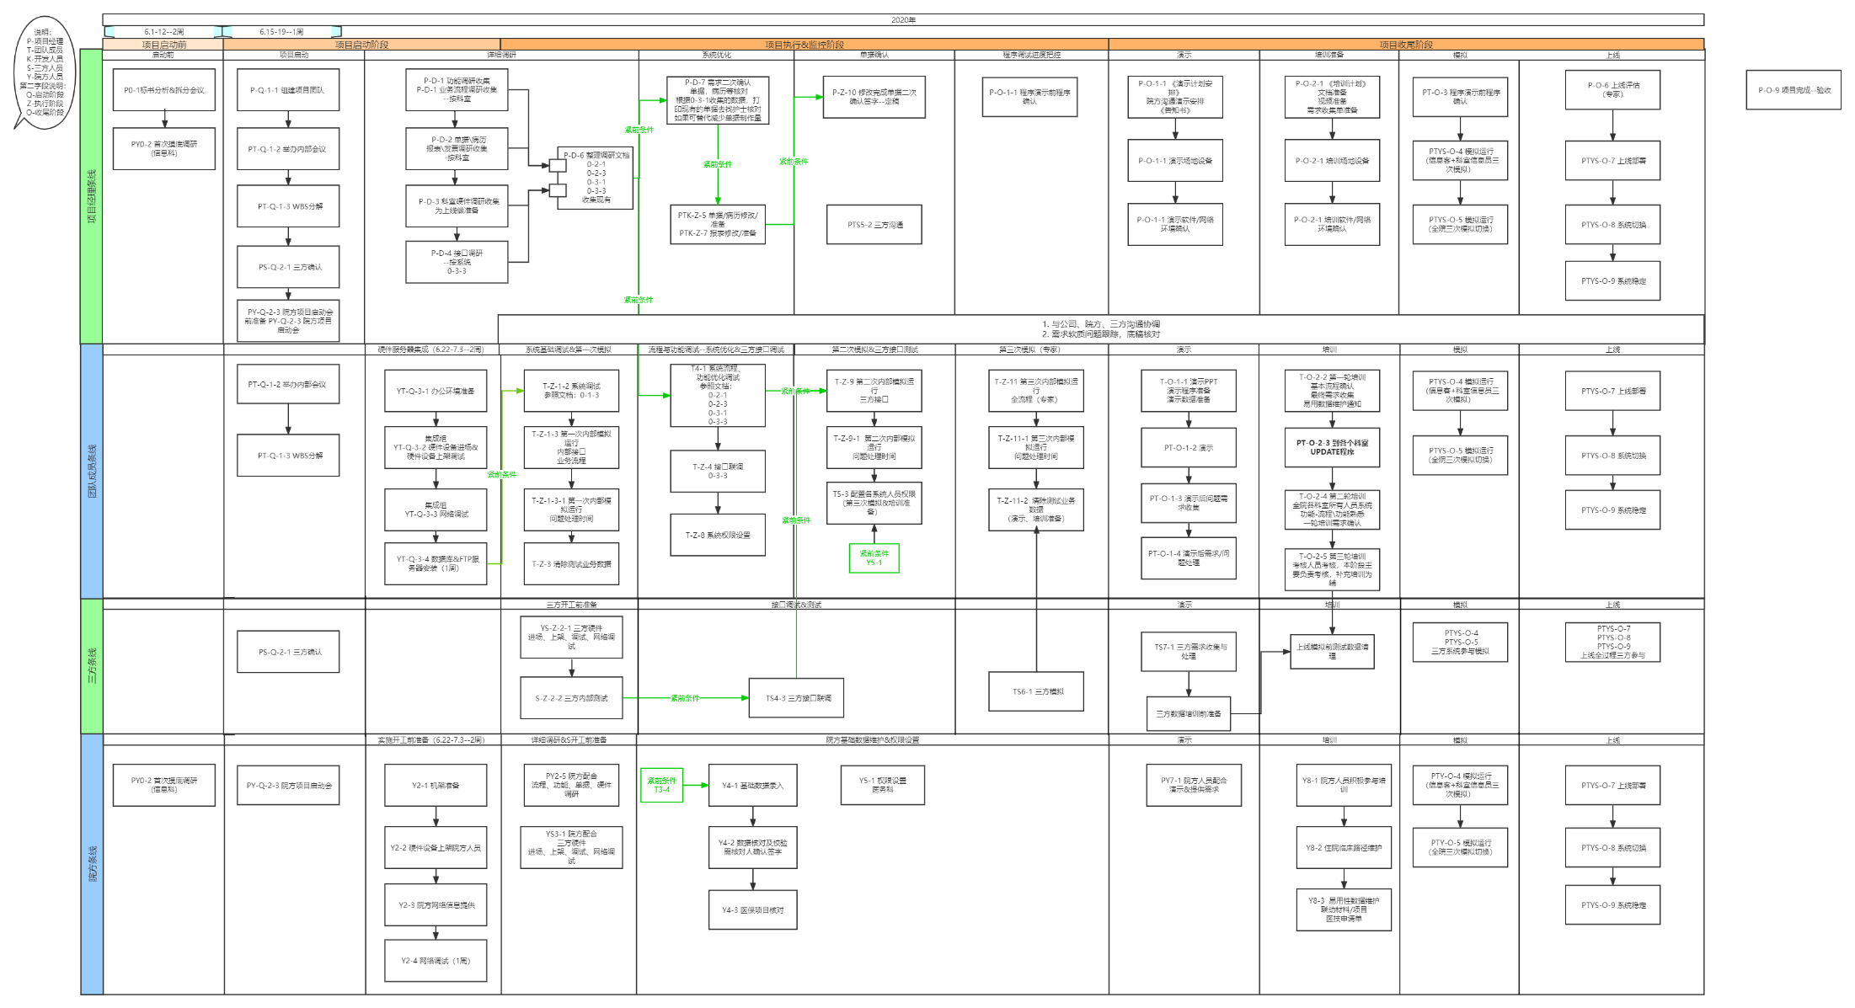

Slide 7
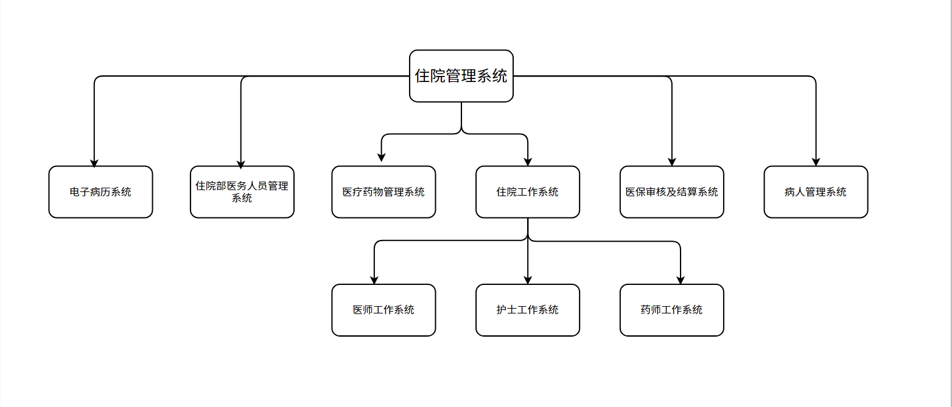
对于这样对过程细节要求高，各个环节准确的项目，首先去目标医院各个科室，进行了为期一个月的流程观察，需求采集。在专业医师和人事管理员的建议下，对住院系统的需求进行了具体分析。

Slide 8
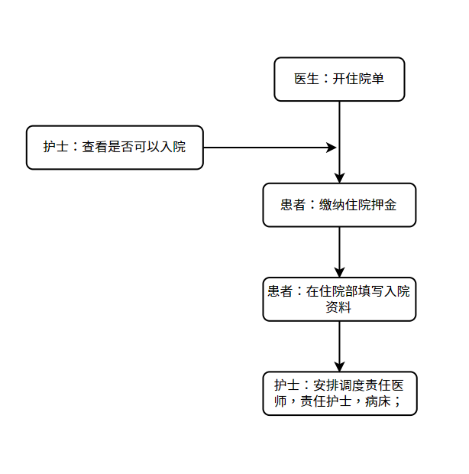
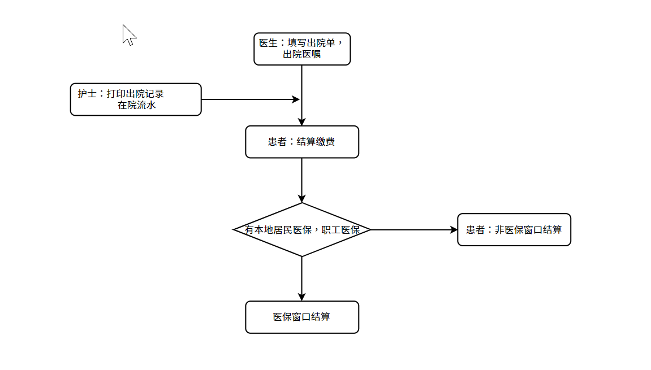

Slide 9
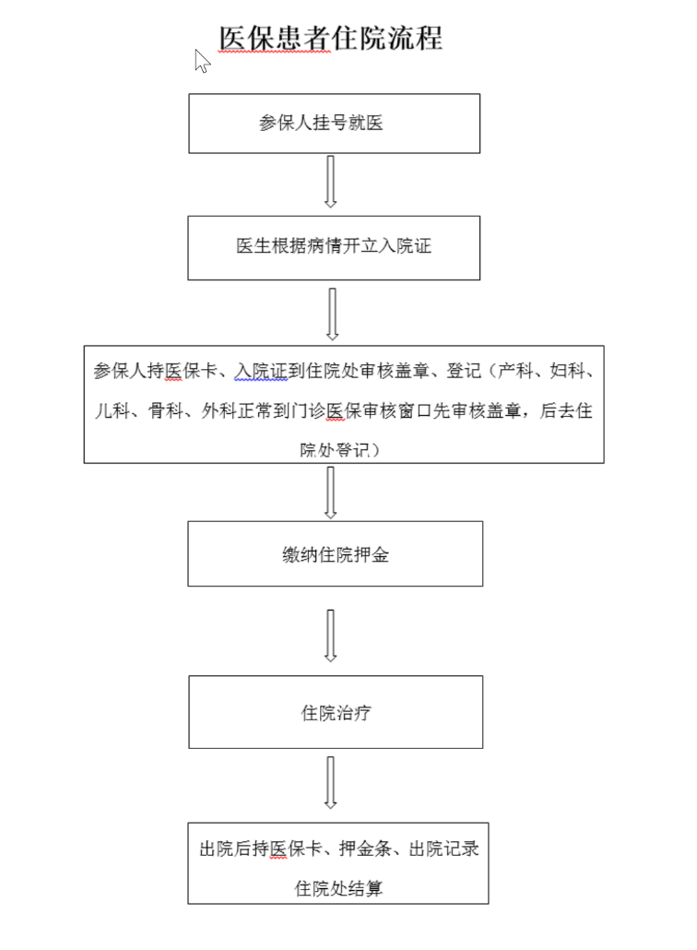
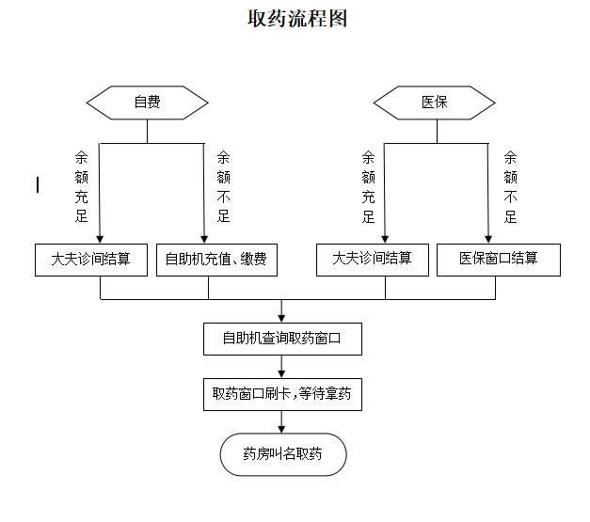

Slide 10
贰
成本估算

Slide 11
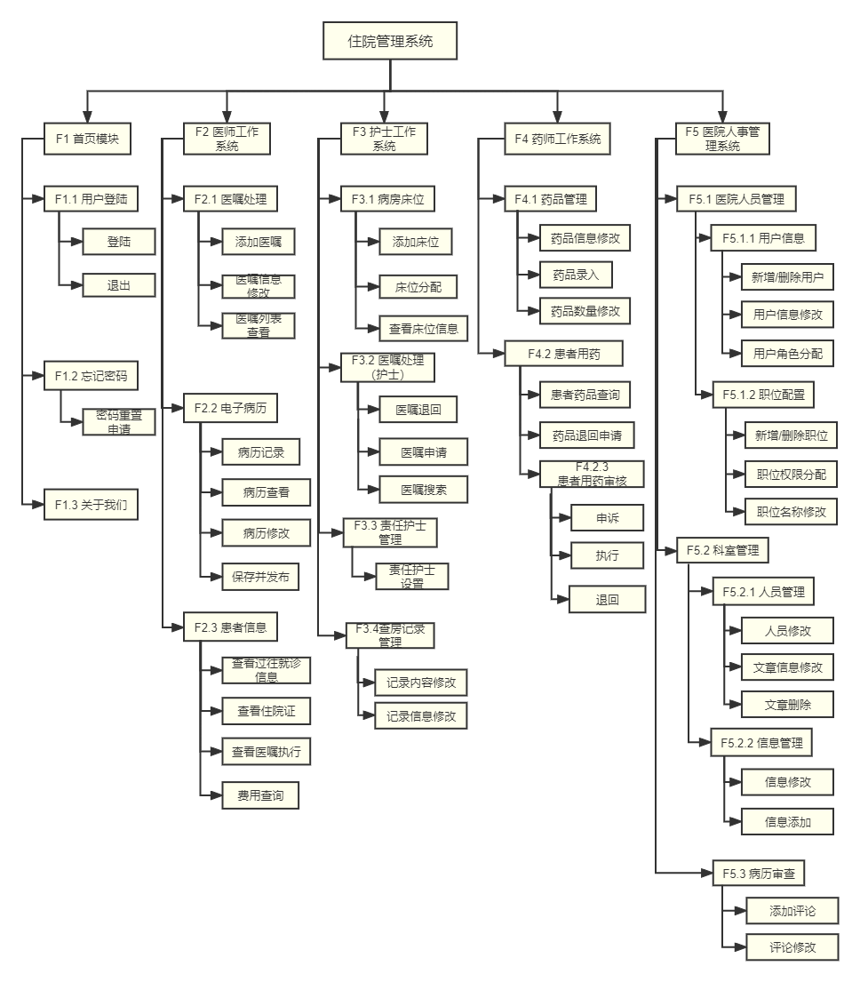
WBS分析

Slide 12
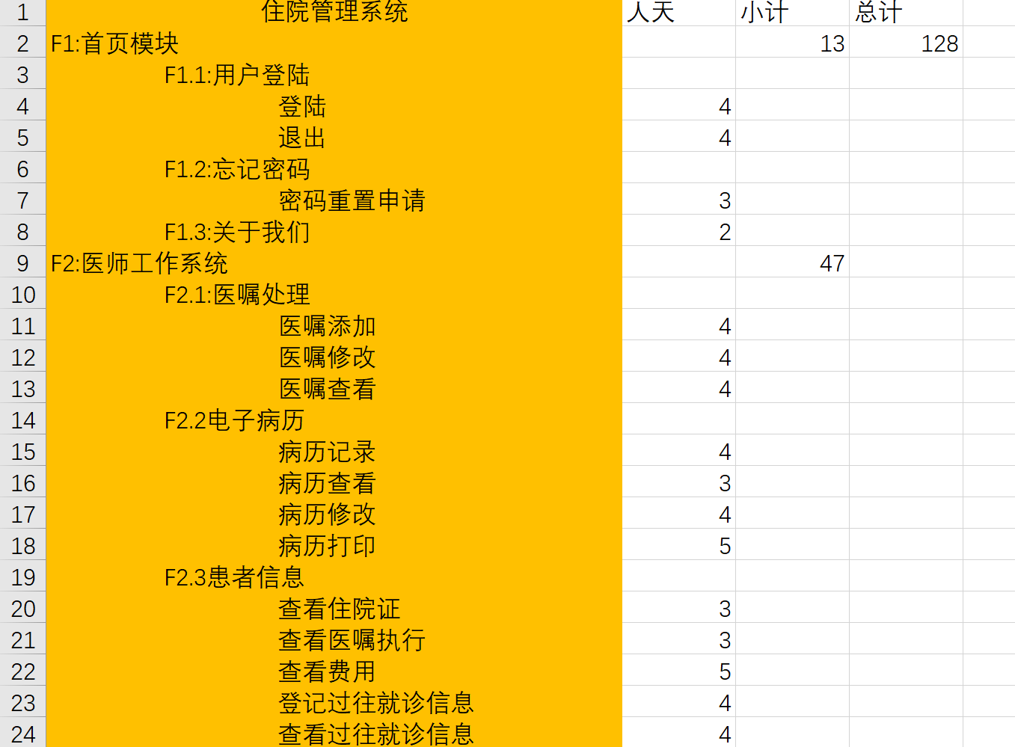

Slide 13
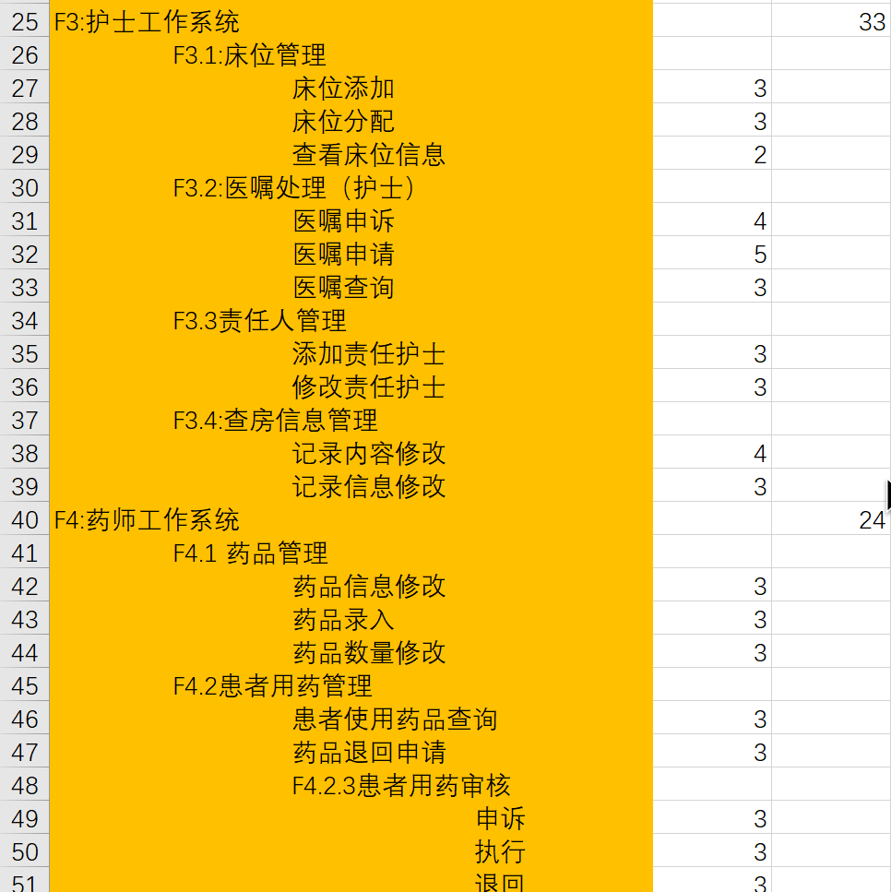
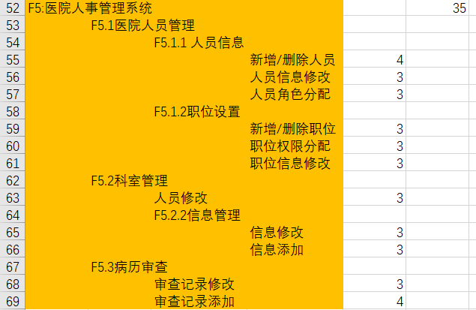

Slide 14
成本管理
开发成本：
依据WBS分解表得知开发规模为128天，开发人员成本参数为400元/天则开发成本为128天*400元/天=5.12万元
管理成本：
针对本项目，设管理成本=开发成本*30%，则管理成本5.12万元*0.3 = 1.536万元
直接成本 = 开发成本 + 管理成本：
直接成本 = 5.12 + 1.536 = 6.656万元
间接成本 = 直接成本 * 20%
间接成本 = 6.656 * 0.2 = 1.3312万元
总成本 = 直接成本 + 简介成本 = 6.656 + 1.3312 = 7.9812万元

Slide 15
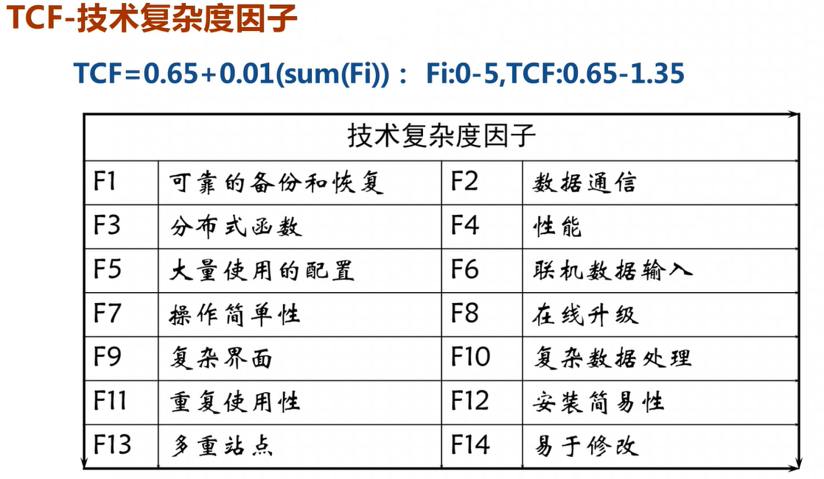

Slide 16
功能点估计
程序功能 | 功能点复杂因子(权重)
 | 简单 | 平均 | 复杂
输入数量EI | 5×3 | 2×4 | 0×6
输出数量EO | 3×4 | 6×5 | 5×7
查询EQ | 3×3 | 4×4 | 3×6
内部逻辑文件ILF | 2×7 | 1×10 | 0×15
外部接口文件 ELF | 3×5 | 2×7 | 1×10
功能点总数 | 65 | 78 | 63
UFC=65+78+63=206
TCF = 0.65+0.01*(14*3)=1.07
FP=206*1.07=220.42
工时：PF = 10 功能点/时
Effort= PF*FP = 2204.2h

Slide 17
叁
风险估计

Slide 18
风险预估
1. 需求分析阶段
资源分配：需求分析员、产品经理、项目经理
风险评估：需求变更、需求不清晰、需求和业务冲突
2. 设计阶段
资源分配：技术架构师、系统设计师、项目经理
风险评估：技术实现风险、系统设计调整的影响等

Slide 19
3. 开发阶段
资源分配：开发工程师、测试工程师、项目经理
风险评估：代码质量、漏洞风险、需求变更等
4. 测试阶段
责任分配：根据测试用例和测试计划划分相应的责任人员，进行测试协作
风险评估：测试范围不清晰、测试数据不完整、测试用例不充分等
5. 上线阶段
风险评估：上线风险、数据迁移风险、版本升级风险等

Slide 20
风险量化
和其他的软件项目一样，在住院管理项目中也存在着许多风险。
我们将风险影响划分为四级，从高到低为：一级、二级、三级、四级，级别越高，表示风险发生后带来的影响越大；
同时我们也将风险发生率分为四级，一级最高，级别越高，表示风险发生的几率越大。
以下是我们经分析，得出的风险条目检查表以及规避方案。

Slide 21
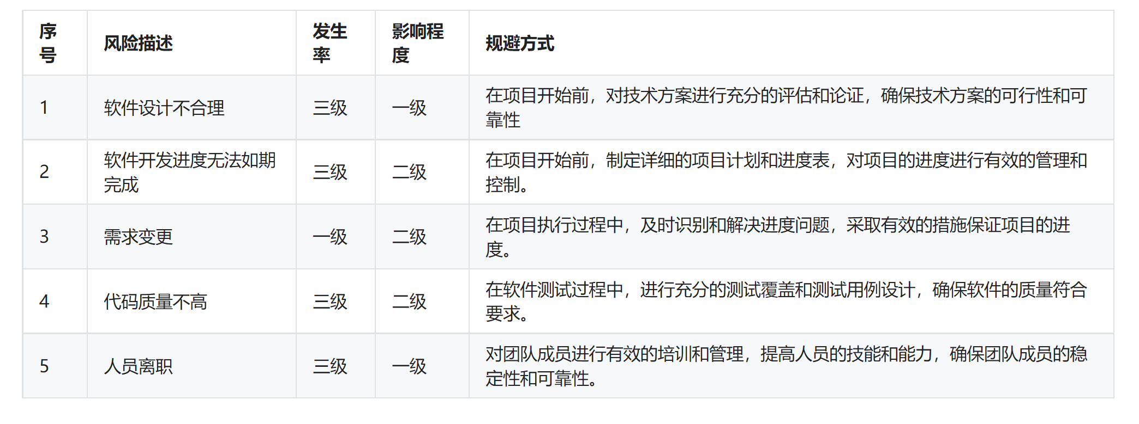
风险规避

Slide 22
谢谢大家！

